Slide 1
musiikin perusteita
Lähtötasokokeen kysymykset 7-12

Slide 2
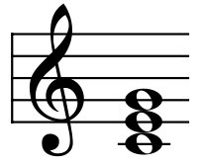
kolmisoinnut (7.)
duurisointu muodostuu intervalleista priimi, suuri terssi (S3) ja kvintti
kuvassa c-duurikolmisointu
mollisointu muodostuu intervalleista priimi, pieni terssi (p3) ja kvintti
mikä intervalli määrää miltä sointu kuulostaa?

Slide 3
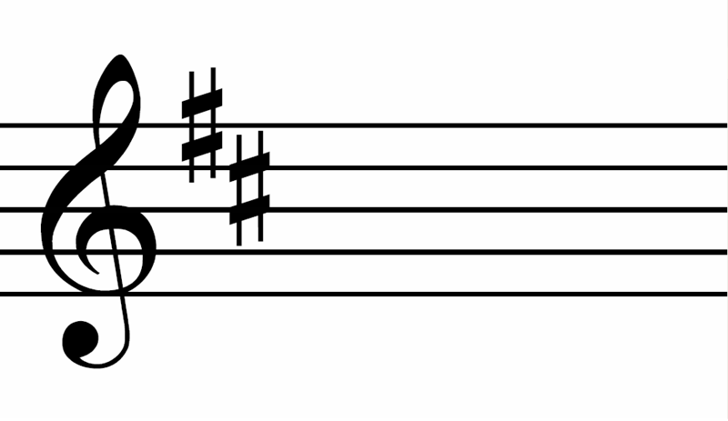
d-duurikolmisointu (8.)
d-duuriin tarvitaan kaksi ylennettyä säveltä
f - > fis, c - > cis
d-duurin sävelet d,e,fis,g,a,h,cis
niistä tarvitaan ensimmäinen, kolmas ja viides d-duurisointuun
kirjoita d-duurisointu

Slide 4
G-duurisointu
G-duurissa ylennyksiä on vain yksi, fis
kirjoita g-duurisointu

Slide 5
Tempo (5.)
tempo on italiaa ja tarkoittaa sananmukaisesti ”aikaa” - musiikissa se määrittää teoksen vauhdin eli nopeuden
taidemusiikissa (klassisessa musiikissa) teoksessa lukee italiaksi kappaleen tempo, esim. largo (hitaasti), andante (käyden), allegro (nopeasti) tai presto (nopeasti, iloisesti)
populaarimusiikissa nuottiin saatetaan kirjoittaa tarkka iskujen määrä minuutissa, esim. 100 iskua/min
taipuu suomeksi ”tempossa”

Slide 6
peruskomppi rumpusetillä(10-11)
kts. video
kirjoita taululta

Slide 7
Nuottien aika-arvot
kts. taulu

Slide 8

Soittokoe
pienissä ryhmissä
tunnilla soitettu
Älä droppaa mun tunnelmaa
Piupali paupali (Keitä te ootte te pienet poijjaat)
Puuttuva palanen
Tytöt ei soita kitaraa -riffi
2-4

